Slide 1


Jogo 2048
Ferramenta de Ensino

Slide 2
1. Conceito do Projeto:
O projeto parte da premissa de que uma escola havia realizado uma prova de matemática com seus alunos da 2ª série onde foi identificada uma dificuldade dos alunos em operações de adição. Com isso em mente a escola decidiu realizar uma parceria conosco com o objetivo de desenvolver um jogo que pudesse ajudar as crianças a aprenderem a matéria de uma forma mais dinâmica e melhorar seu desempenho na matéria. Além disso, o projeto serviria como forma de introduzir o meio digital às crianças, podendo gerar maior interesse do aluno pela área.

Slide 3
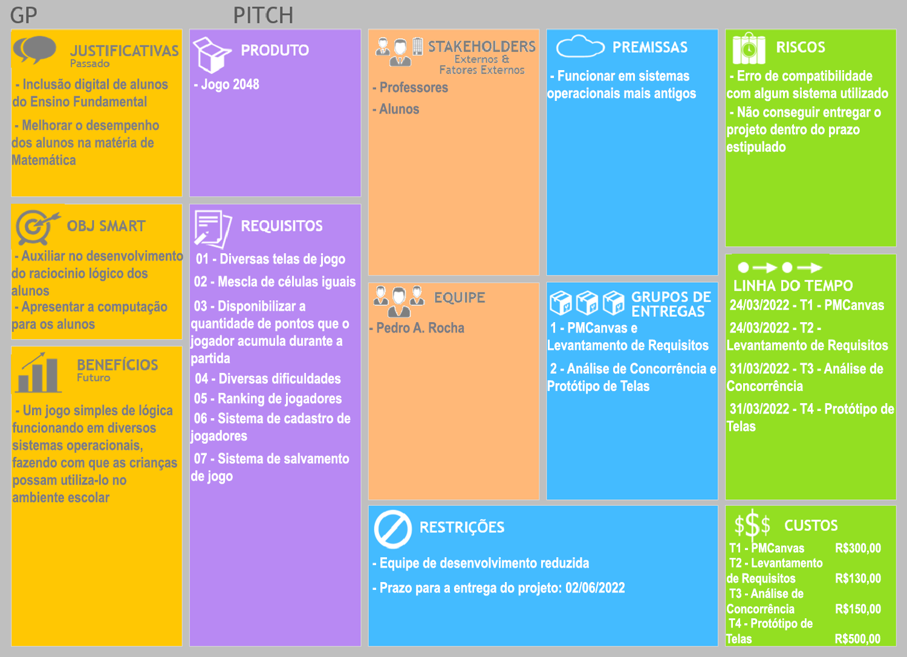
2. PM Canvas:

Slide 4
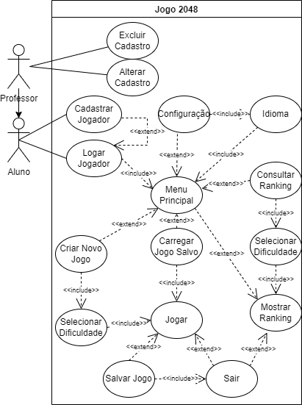
3. Diagrama de Casos de Uso

Slide 5
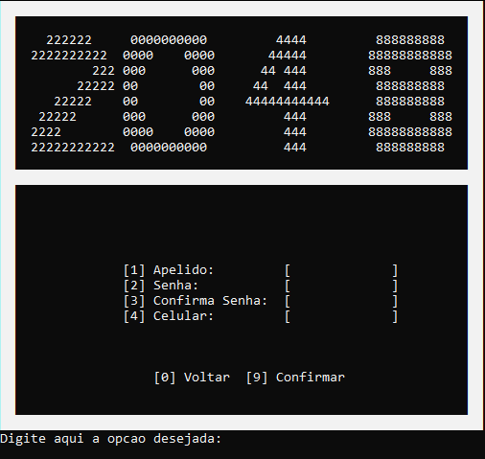
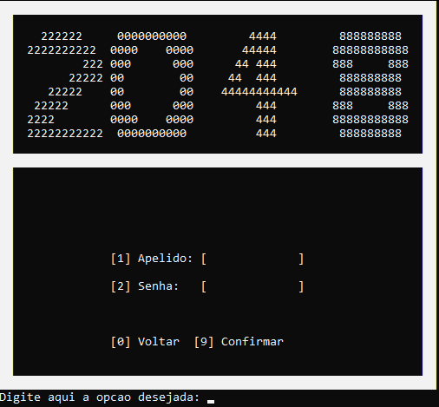
4. Protótipo de Telas:
4.1 Tela de Cadastro
4.2 Tela de Login

Slide 6
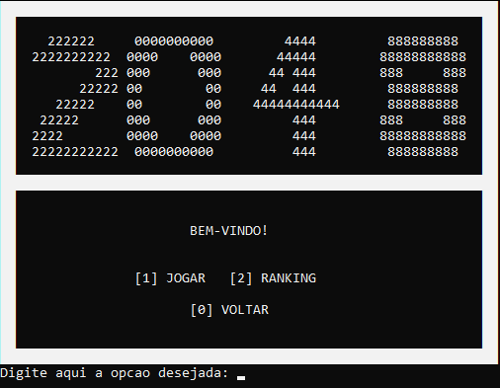
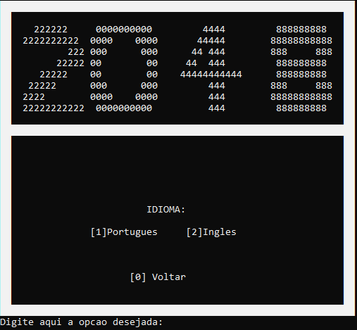
4. Protótipo de Telas:
4.3 Menu Principal
4.4 Configurações

Slide 7
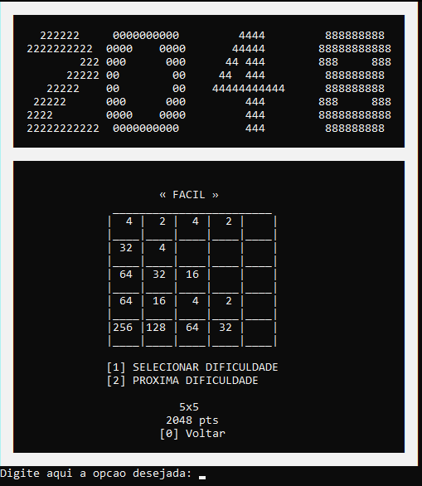
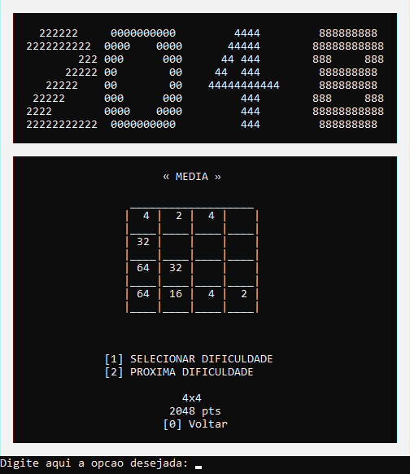
4. Protótipo de Telas: 4.5 Seleção de Dificuldades
4.5.1 Seleção de Dificuldade (Fácil)
4.5.2 Seleção de Dificuldade (Média)

Slide 8
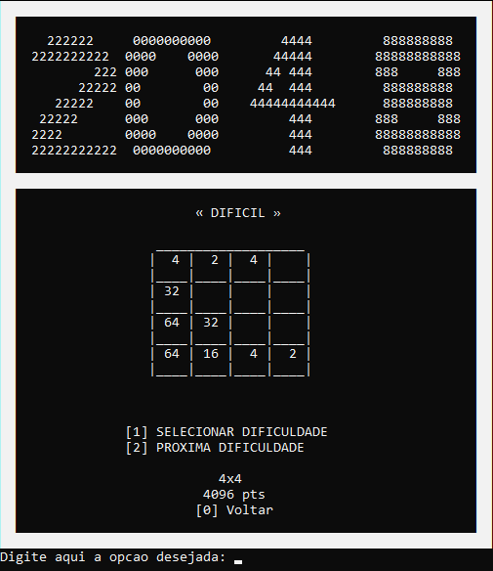
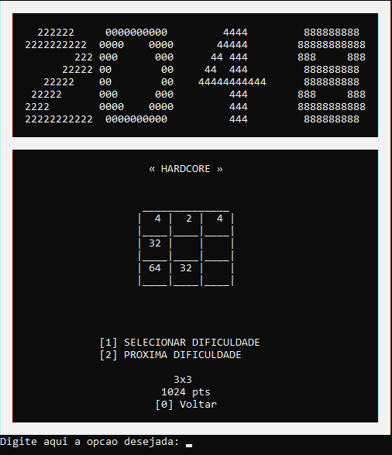
4. Protótipo de Telas: 4.5 Seleção de Dificuldades
4.5.3 Seleção de Dificuldades (Difícil)
4.5.4 Seleção de Dificuldades (Hardcore)

Slide 9

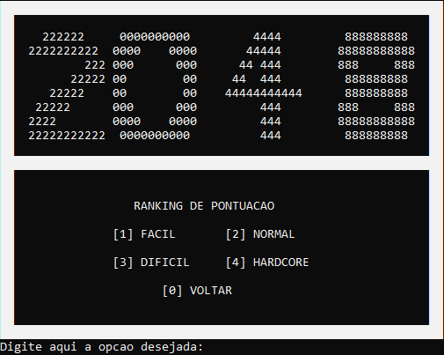
4. Protótipo de Telas:
4.6 Escolher Categoria do Ranking
4.7 Escolher dificuldade do Ranking

Slide 10
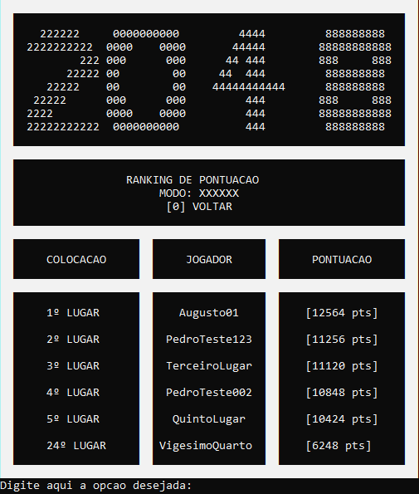
4. Protótipo de Telas:
4.8 Ranking
4.8.1 Ranking de Pontuação

Slide 11
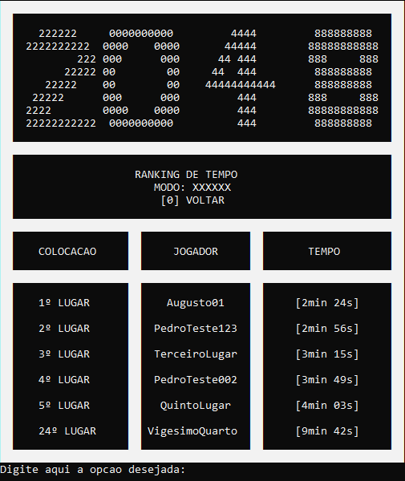
4. Protótipo de Telas:
4.8 Ranking
4.8.2 Ranking de Tempo

